Slide 1
Building apps against Swedish healthcare API’s
Christian Hilmersson, Hans Thunberg | callistaenterprise.se | 2013-01-16

Slide 2
Agenda
Welcome
Practical info
Introduction to SDK by VINNOVA
HTTP overview
Lab on public data API’s
API’s containing patient related data
OAuth 2.0, intro and lab
Building the App
Need for an app backend
Lab, build the app backend
Front-end development for mobile apps, differences ?
Lab, Integrating with the backend API

Slide 3
Welcome
Hans Thunberg
Christian Hilmersson

Slide 4



Practical info

Slide 5

Introduction to SDK by VINNOVA
SDK by VINNOVA
SDK by VINNOVA
Background
SLL and Vinnova
Part of Mina Vårdflöden
Notes:
Vinnova är Sveriges innovationsmyndighet som bla sponsrar forskningsprojekt.
Projektet drivs av SLL ihop med Vinnova.
SDKs syfte är att tillgängliggöra vårdinformation för invårnarna via APIer.
Detta ger en förbättrad och sammanhållen insyn I vårdflöden, ökar patientenskunskap, engagemang och trygghet kring pågående vårdprocesser.

Slide 6
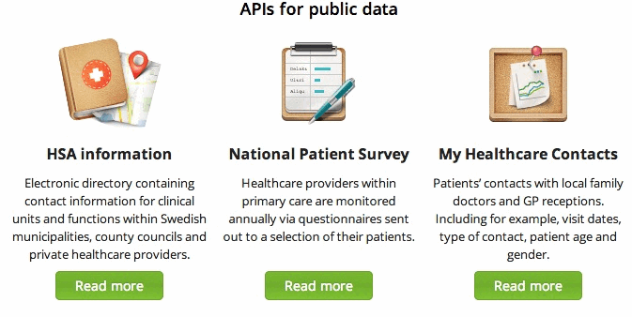
Introduction to SDK by VINNOVA
API’s
Notes:
APIerna är uppdelade I tre kategorier
1. Öppen-data-APIer (APIer för offentlig data)
2. Patientdata-APIer (APIer för patientbunden data för tredje part)
3. Vårdgivar-APIer (APIer för patientbunden data för vårdgivare), finns inga ännu.
Exempel öppna apier -> kontaktuppgifter om enheter och funktioner i Sveriges kommuner, landsting och privata vårdgivare.

Slide 7
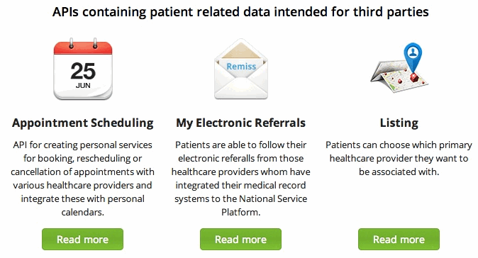
Introduction to SDK by VINNOVA
API’s
Notes:
2. Patientdata-APIer (APIer för patientbunden data för tredje part)
Exempe patiendata apier -> Hantera mina egna tidbokningar hos vårdgivare.
Klicka på bilden för att komma till SDK och visa kort vad som finns där.
Bokmärk denna sidan för senare labbar.

Slide 8
HTTP overview
HTTP-request
URL
Uniform Resource Locator is used to uniquely identify a resource over the web
Address + parameters
http://server.se/api/healthcarefacilities/123/bookings/1
POST, GET, PUT, DELETE
CRUD mappings based on best practices within REST community.
HTTP headers
Accept
Authorization
Content-Type
Payload/Content
Notes:
Det skall gå att se på en URL vilken resurs som efterfrågas
Ett restbaserat API med CRUD ansats

Slide 9
HTTP overview
HTTP-response
Status codes
2xx, 3xx, 4xx, 5xx
418 I’m a teapot (RFC2324)
Hyper Text Coffee Pot Control Protocol
HTTP Headers
Location
Content-Type
Example: Redirect, how does it work?
Notes:
2xx = request gick bra
3xx = redirection koder
4xx = client error
5xx = server fel
418 -> Aprilskämt från IETF 1998

Slide 10


HTTP overview
Example: Redirect, how does it work?
> GET /path HTTP/1.1
> User-Agent: Mozilla/5.0
> Host: host.com
.......
< HTTP/1.1 302 Found
< Date: Wed, 01 Jan 2013 20:11:48 GMT
< Server: Apache/2.2.23
< Location: http://anotherhost.com/path
< ......
host.com
Issue request from browser
http://host.com/path
> GET /path HTTP/1.1
> User-Agent: Mozilla/5.0
> Host: anotherhost.com
.......
< HTTP/1.1 200 OK
< Date: Wed, 01 Jan 2013 20:11:49 GMT
< Server: Apache/2.2.23
< Content-Type: application/json;charset=UTF-8
< ......
anotherhost.com
Notes:
The HTTP response status code 302 Found is a common way of performing a redirection.
An HTTP response with this status code will additionally provide a URL in the Location header field.
The User Agent (e.g. a web browser) is invited by a response with this code to make a second, otherwise identical, request, to the new URL specified in the Location field.
The HTTP/1.0 specification (RFC 1945) defines this code, and gives it the description phrase "Moved Temporarily”.

Slide 11
HTTP overview
Exercise 1
Use Curl to make http requests against public data API
Open lab/lab1/README and follow the instructions
Notes:
Kika på README I katalogen /lab1

Slide 12
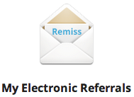
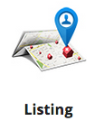
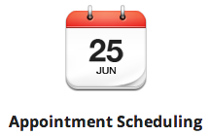
API’s containing patient related data
Introduction
Requirements on Patient related data API’s
Strong authentication of citizens
Demand from Datainspektionen
2-factor
Strong authentication of API clients
SSL/TLS certificate issued by trusted CA
Mutual authenticaton
Strict authorization control
Citizen approved
Notes:
Apier för patientbunden data kräver en strikt åtkomstkontroll för att inte data skall hamna i orätta händer.
Tvåfaktorsautentisering (Krav från datainspektionen) – identitetskontroll med hjälp av två skilda former av information, till exempel ett kort och ett lösenord. Alltså som i en bankomat med "något man har" (kortet) och "något man vet" (pinkoden).
Förtroende för invånare -> www.minavardkontakter.se
Identifiering -> inloggning via mvk med 2-faktorsautenticering till excempel e-leg.
Klienter (app server) måste identifiera sig med ett certifikat utfärdat av en betrodd utfärdare. Tillit.
Auktorisation -> Invånaren måste kunna godkänna att en klient får tillgång till information och även kunna återkalla detta godkännande.

Slide 13


API’s containing patient related data
Introduction
Approved
SSL authenticated/trusted
3rd party client application
Are you sure citizen
approves this request?
Agda Andersson
20121212-1212
GET https://someurltoapi.com/20121212121212
API
Does providers of medical records trust the client application?
Citizens medical records
Citizens medical records
Citizens medical records
Notes:
Den naiva approachen är att en betrodd klient kan anropa APIet och begära ut den information som behövs.
Men, är det säkert att invånaren kan lita på att klieneten inte begär ut information utan att invånaren godkänt det?
För att få tillit I systemet behöver det finnas en mekanism som gör att klienten endast kan hämta ut information som invånaren har godkänt.
APIet behöver verifiera detta.

Slide 14
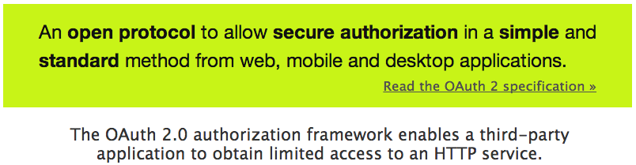

API’s containing patient related data
OAuth 2.0
OAuth 2.0 addresses these kinds of issues
From oauth.net
Notes:
Oauth 2.0 adresserar den här typen av problem och ger användare möjlighet att delegera auktorisation till en tredjepartsapplikation utan att behöva uppge sitt användarnamn eller lösenord.
Till exempel så behöver man inte dela med sig av sitt Facebook-lösenord till Runkeeper för att få Runkeeper att integrera med FB.
Runkeeper får en token som representerar godkännandet och som den använder vid kommunikation med Facebook-APIet.
Om Runkeeper till exempel vill posta på användarens facebook-wall så anropar den posta på wall-funktionen ihop med tokenet och facebook vet då vilken wall som hör till det tokenet.
Oauth ger oss alltså möjlighet att frikoppla identiteten inom vården från identeten I tredjepartsapplikationen så att tredjepartarn inte behöver veta vems tidbokningar den hämtar.
I facebook-fallet är det inte riktigt så eftersom man också kan använda token för att hämta personinformation, men det är ett val dom gjort på FB.

Slide 15
API’s containing patient related data
OAuth 2.0
Possible to delegate authorization using tokens
I.e. without giving out the password
Twitter, Facebook, Google etc
Possible for the citizen to be anonymous in the app
E.g. username kallekula
But still authenticated as Agda Andersson against MVK while authorizing the client
Generates a non-identifiable token representing the citizen authorization
Notes:
Oauth 2.0 adresserar den här typen av problem och ger användare möjlighet att delegera auktorisation till en tredjepartsapplikation utan att behöva uppge sitt användarnamn eller lösenord.
Till exempel så behöver man inte dela med sig av sitt Facebook-lösenord till Runkeeper för att få Runkeeper att integrera med FB.
Runkeeper får en token som representerar godkännandet och som den använder vid kommunikation med Facebook-APIet.
Om Runkeeper till exempel vill posta på användarens facebook-wall så anropar den posta på wall-funktionen ihop med tokenet och facebook vet då vilken wall som hör till det tokenet.
Oauth ger oss alltså möjlighet att frikoppla identiteten inom vården från identeten I tredjepartsapplikationen så att tredjepartarn inte behöver veta vems tidbokningar den hämtar.
I facebook-fallet är det inte riktigt så eftersom man också kan använda token för att hämta personinformation, men det är ett val dom gjort på FB.

Slide 16
API’s containing patient related data
OAuth 2.0 Roles
3rd party
client
application
Resource
Server (API)
Token:xyz
User
kallekula
Authorization
Server
Resource
Owner
Agda Andersson 20121212-11212
Notes:
User: -> Har inget med Oauth att göra, utan är helt enkelt den användare man loggar in med I applikationen
Resource Owner: En roll i OAuth 2.0 specifikationen som pekar ut ägaren av en given resurs.
Client: I OAuth 2.0-specifikationen är klienten den del av tredjeparts-lösningen som kommunicerar med resurs- och auktorisations-servern.
Authorization server: En roll i OAuth 2.0 specifikationen som pekar ut den del som är ansvarig för auktorisationsadministration.
Resource server: En roll i OAuth 2.0 specifikationen som pekar ut den del som är ansvarig för resurshantering/resursutlämning.

Slide 17
API’s containing patient related data
Exercise 2
Use Curl to make http requests using pre-generated access tokens against API´s containing patient related data.
Open lab/lab2/README and follow the instructions
Notes:
Kika på README I katalogen /lab2

Slide 18
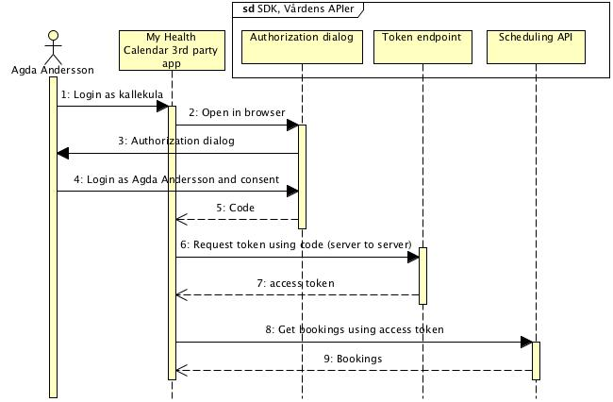
API’s containing patient related data
OAuth 2.0 Authorization code flow
Notes:
En applikation, tex Runkeeper, som du lagt till nyligen vill komma åt information om dig eller agera I ditt namn, till exempel på Facebook.
I applikationen (Runkeeper) är du inloggad med ditt användarnamn för just den applikationen, ett alias tex kallekula.
Du som invånare behöver godkänna att applikationen får komma åt information om dig.
För att göra detta blir du skickad till Facebook, där du får logga in och godkänna begäran.

Slide 19
API’s containing patient related data
OAuth 2.0 Request authorization
Request authorization dialog, parameters:
Response type
Client ID
Scope
State
Redirect URI
Request token using authorization code
Token endpoint
Notes:
Response type -> Fast till Code, för att säga till authorization server vilket flöde vi vill använda, I detta fallet authorization code flow.
Client ID -> Alla klienter som använder API:et behöver registrera ett unikt klient-id som är kopplat till ett godkänt klientcertifikat.
Scope (omfattning) -> Parametern för omfattning av begäran skickas med som en kommaseparerad lista av privilegiekoder. Exempel: scope=CRM_SCHEDULING_READ,CRM_SCHEDULING_WRITE
State -> Klienttillståndet finns med som skydd för vissa typer av attacker och skall vara en slumpgenererad sträng som är unik per anrop och som endast klienten känner till. Tillståndet måste sparas av klienten tills dess att användaren kommer tillbaka från auktorisationsdialogen eftersom det då skall matchas mot det tillståndsvärde användaren har med sig tillbaka.
Redirect URI -> Den URL i klientsystemet som användarens användaragent skall skickas till efter godkännandeprocessen.

Slide 20
API’s containing patient related data
Demo
Demo of the OAuth dance
Notes:
TODO: Startat lab3/solution

Slide 21
API’s containing patient related data
Exercise 3, Simple OAuth 2.0 API Client
Get familiar with OAuth 2.0 and SDK by using a simple client letting the user authorize access.
Open lab/lab3/README and follow the instructions
Notes:
Kika på README I katalogen /lab3

Slide 22
Kaffe

Slide 23
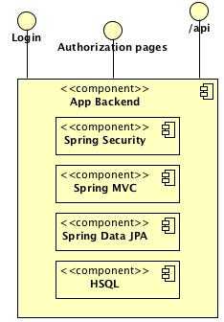
Building the App
Backend, intro
Simple App backend uses:
Spring MVC framework
Spring Security to Secure API’s
Spring Data JPA for repository handling
HSQL as persistence for user tokens
Simple App backend exposes:
Login page
OAuth authorization pages
API´s for an app

Slide 24
Building the App
Exercise 4, backend
Complete the Simple App backend to provide a secure API for the frontend.
Add JSON API
Call SDK to fetch data
Add security
Open lab/lab4/README and follow the instructions

Slide 25
Building the App
Frontend
Frontend technologies
What’s happening on the frontend?
Apps as independent HTML/JS solutions
Same origin policy
Cross Origin Resource Sharing
My Healthcare Calendar
(Almost) Finished HTML/JS App built with backbone.js and jQuery mobile
How do we connect the app to our API?
Notes:
Cross Origin Resource Sharing (CORS) -> Spring Security, method="OPTIONS”, för att hantera så att app klienten kan anropa app backend.

Slide 26
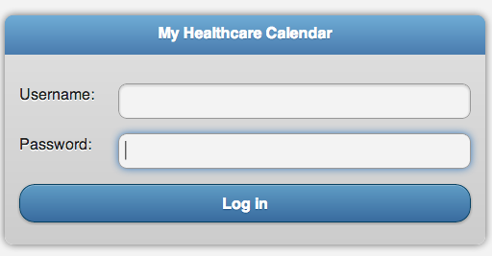
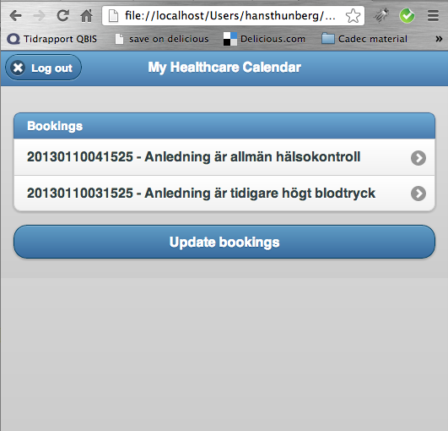
Building the App
Exercise 5, frontend
Complete a simple client that use the API provided by the backend.
Alter JavaScript to login and to fetch bookings from our API
Since we will use the backend we created in lab 4
Run mvn jetty:run from lab4/solution/simple-app-backend
Login user at http://localhost:8080
Authorize access for simple client
Open lab/lab5/README and follow the instructions

Slide 27
Summary
Introduction to SDK by VINNOVA
HTTP overview
OAuth 2.0
Simple application
Questions?

Slide 28
Links
http://www.vinnova.se/
http://sdk.minavardkontakter.se/
http://oauth.net/2/
http://tools.ietf.org/html/draft-ietf-oauth-v2-31
https://developers.google.com/accounts/docs/OAuth2
https://developers.facebook.com/docs/reference/dialogs/oauth/

